Slide 1


"Zawodowa Przygoda z Erasmus+ 2025-1-PL01-KA121-VET000318141" , Paralia Katerinis, Grecja
Grupa I : 27.04-09.05.2026
Joanna Dubert
Kamila Ginter
Aleksander Wiśniewski
Grupa II: 10.05-22.05.2026
Anna Bielecka-Ziuzia
Renata Król- Klusek
Weronika Weremko

Slide 2

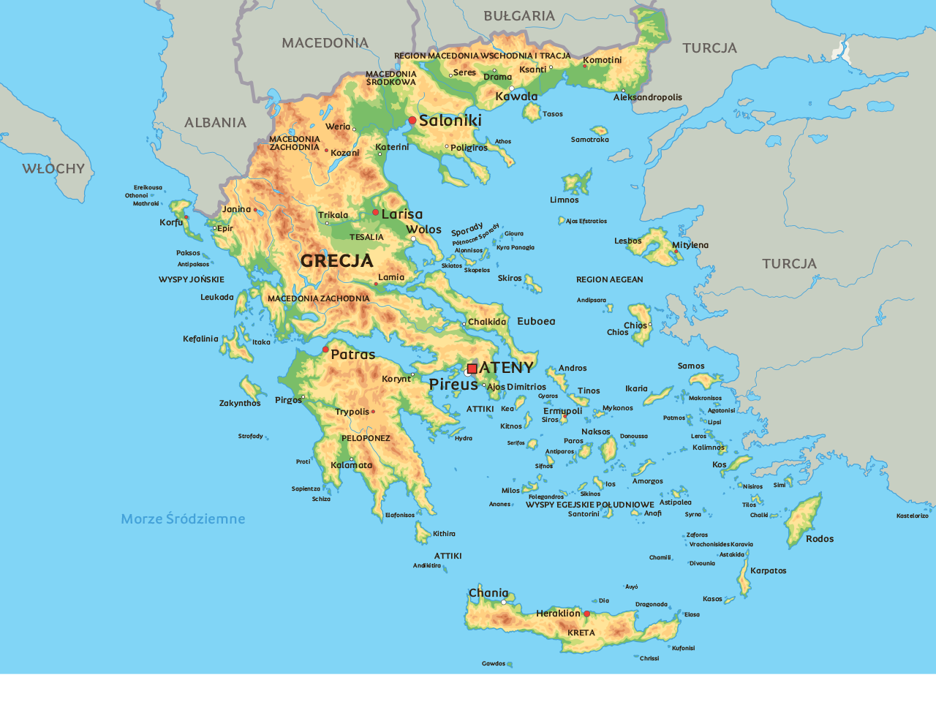
Pa
Paralia Katerinis

Slide 3

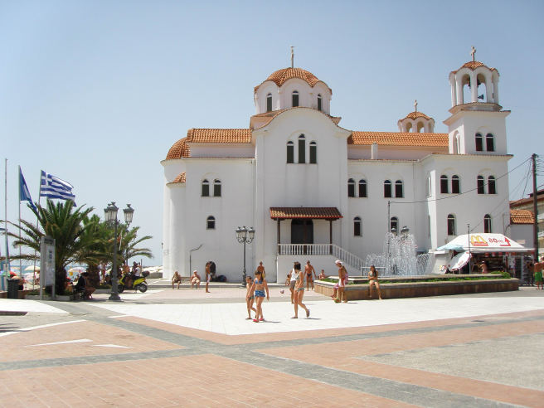
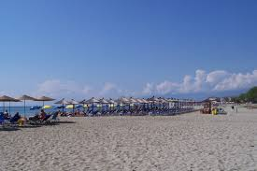
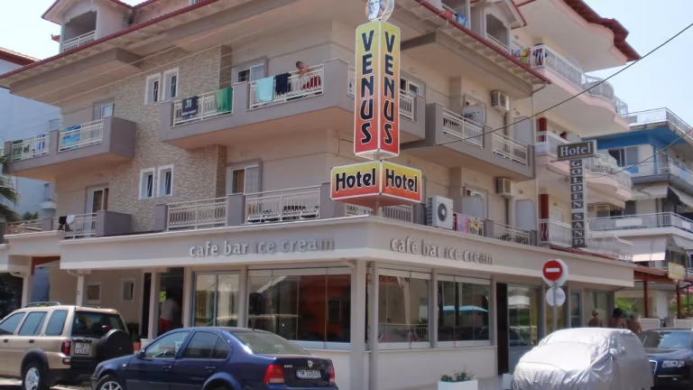
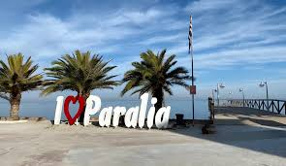
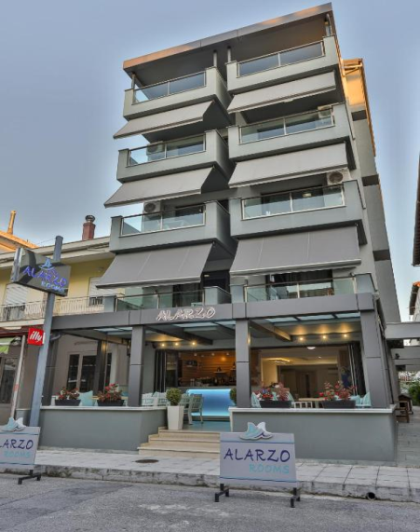

Slide 4

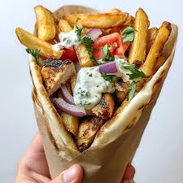
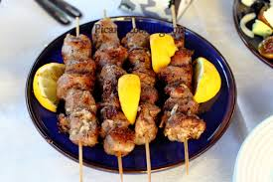
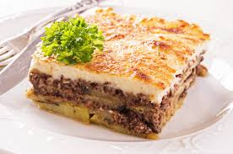
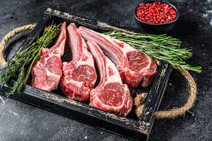
Kuchnia grecka- mięsna
Tradycyjna kuchnia grecka słynie z różnorodnych dań mięsnych, przygotowywanych z wykorzystaniem aromatycznych ziół i oliwy z oliwek. Do najpopularniejszych potraw należą souvlaki – grillowane kawałki mięsa na szpikulcu, gyros – pieczone mięso podawane często w picie, oraz moussaka, zapiekanka z mięsa mielonego, bakłażana i sosu beszamelowego. W wielu regionach Grecji popularne są także dania z jagnięciny i baraniny, które od wieków stanowią ważny element lokalnej tradycji kulinarnej.

Slide 5
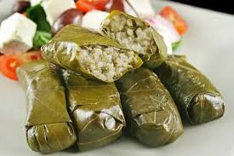
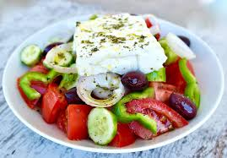
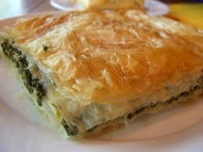
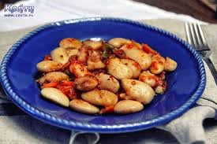
Kuchnia grecka- bezmięsna
Kuchnia grecka oferuje wiele tradycyjnych dań bezmięsnych i wegetariańskich, opartych głównie na warzywach, serach, oliwie z oliwek oraz ziołach. Do najpopularniejszych potraw należą dolmades – liście winorośli nadziewane ryżem, spanakopita – placek ze szpinakiem i serem feta, a także horiatiki, czyli grecka sałatka z warzyw, oliwek i sera feta. Popularne są również dania z fasoli, soczewicy oraz pieczonych warzyw, które stanowią ważny element śródziemnomorskiej diety

Slide 6
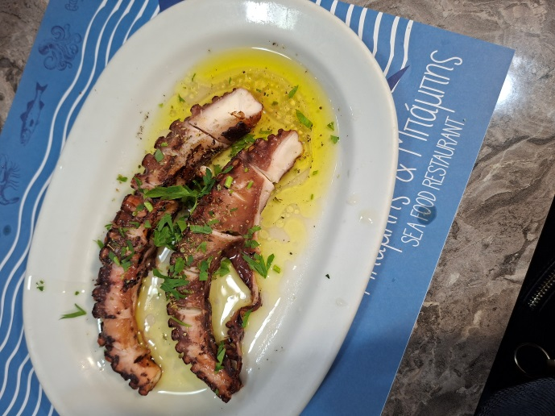
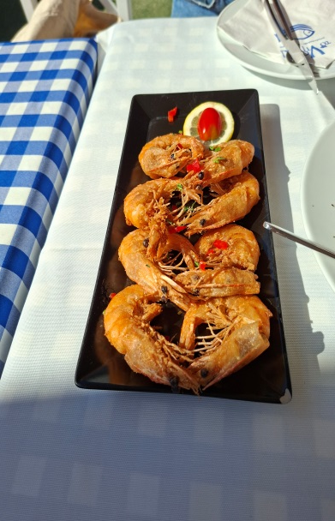
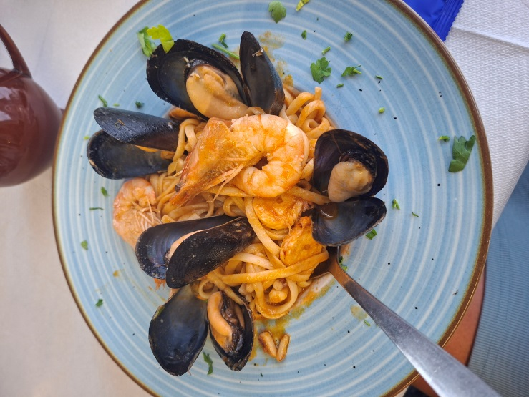
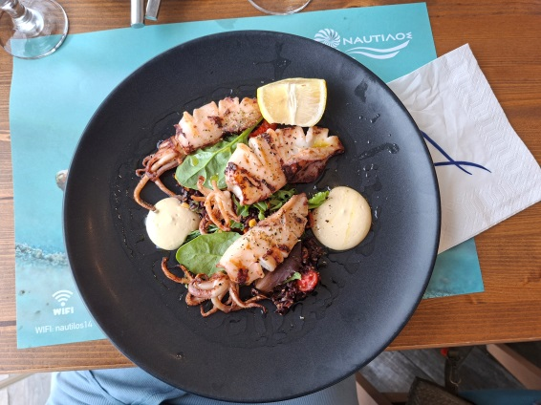
Kuchnia grecka- owoce morza
Dzięki położeniu nad Morzem Egejskim i Jońskim kuchnia grecka obfituje w tradycyjne dania z owoców morza. Popularne są grillowane ośmiornice, kalmary smażone lub faszerowane oraz krewetki przygotowywane z pomidorami i serem feta. Często podawane są także świeże ryby (okoń morski, dorada, łosoś)pieczone lub grillowane, doprawiane oliwą z oliwek, cytryną i aromatycznymi ziołami. Owoce morza stanowią ważny element greckiej tradycji kulinarnej, szczególnie na wyspach i w regionach nadmorskich.

Slide 7


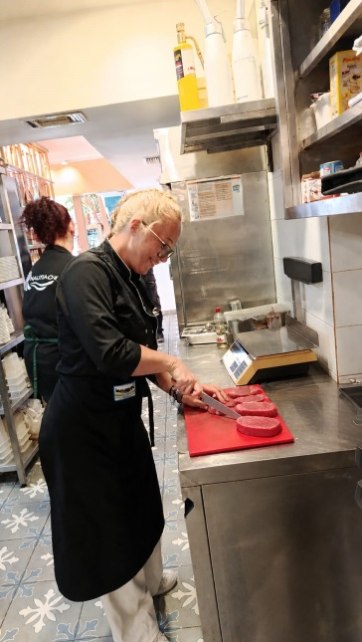
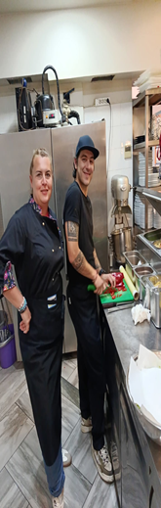
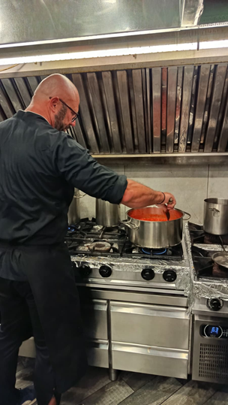
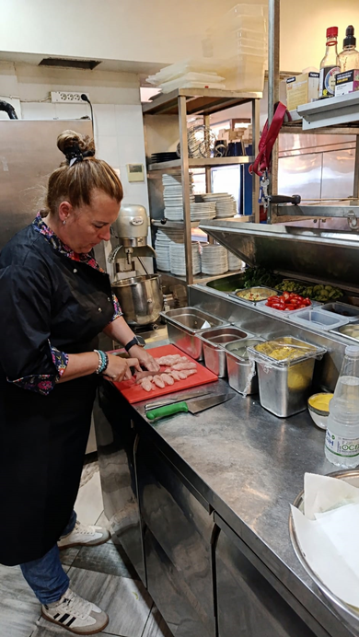
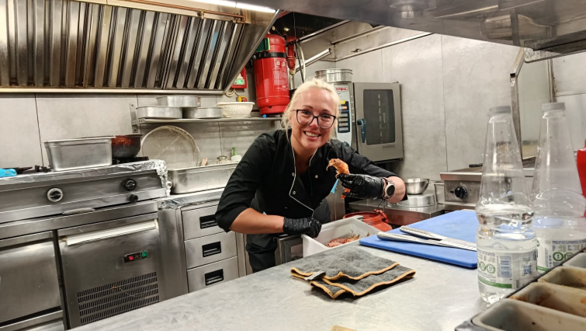
Trening w restauracji Nautilos- grupa I

Slide 8
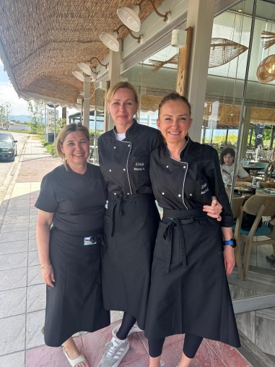
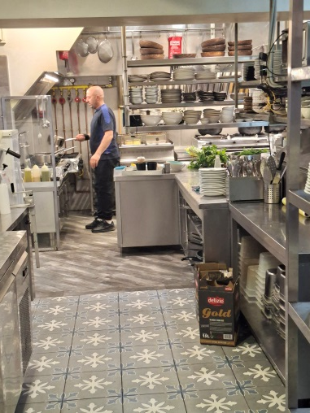
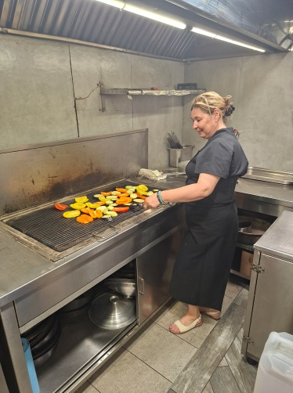
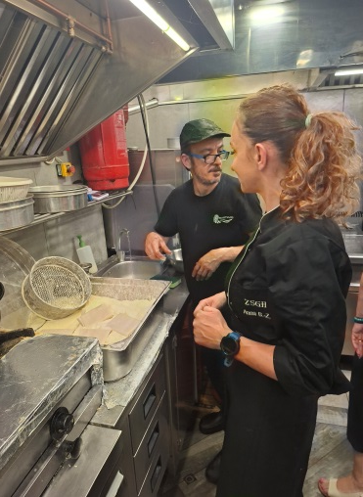
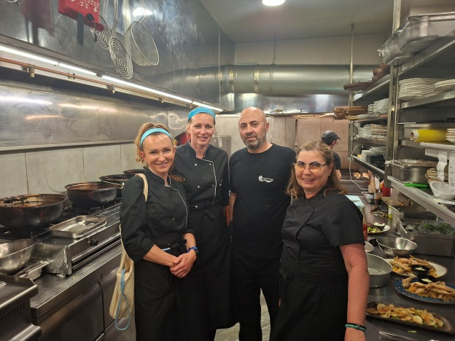
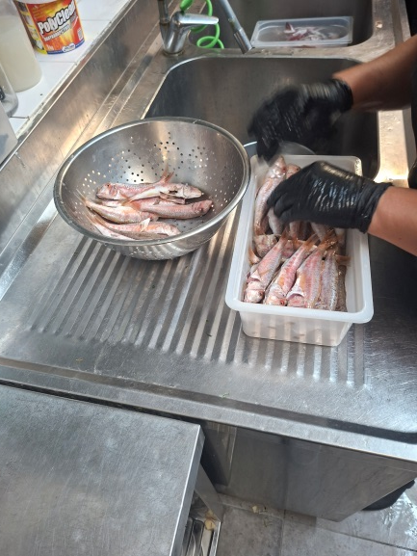
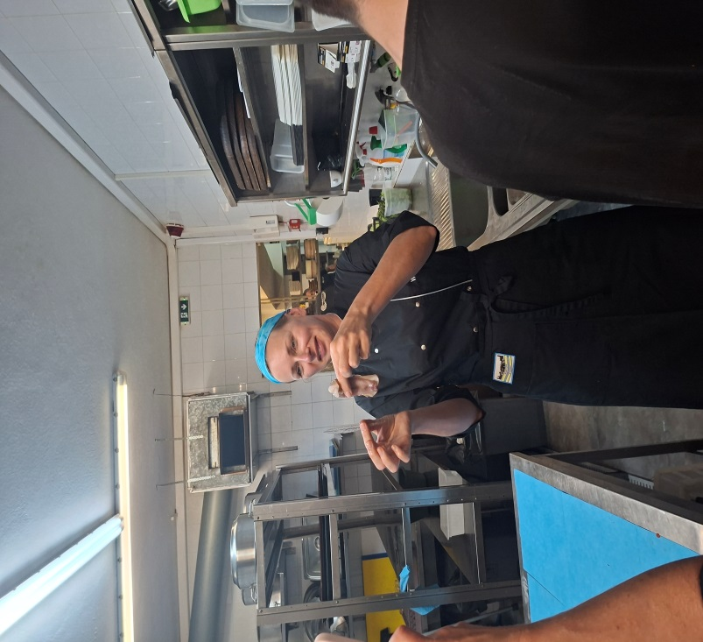
Trening w restauracji Nautilos- grupa II

Slide 9
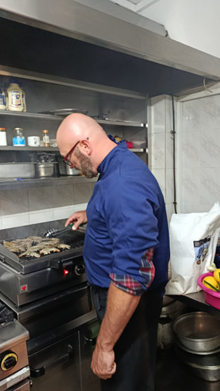
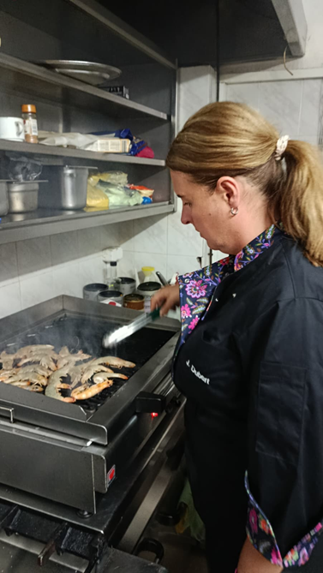
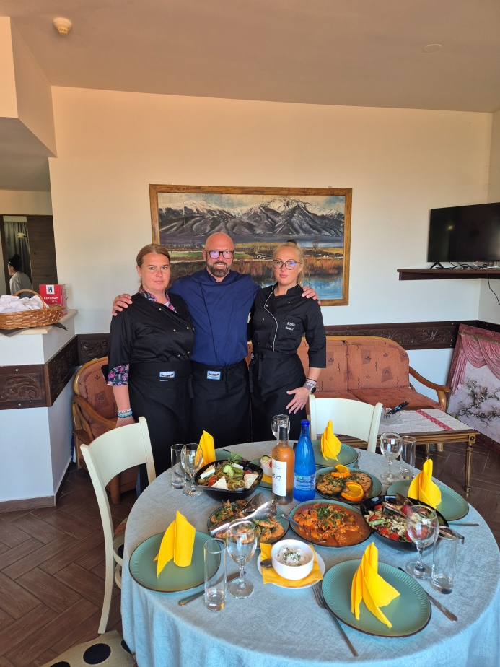
Trening w Balkan Hotel- grupa I

Slide 10
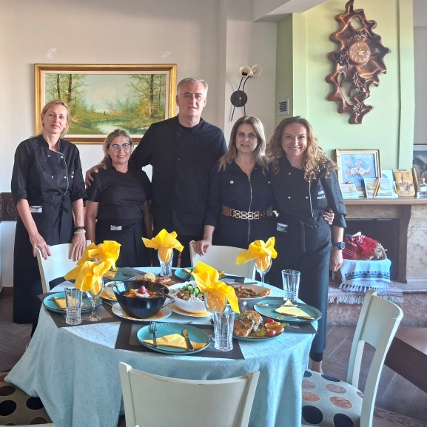
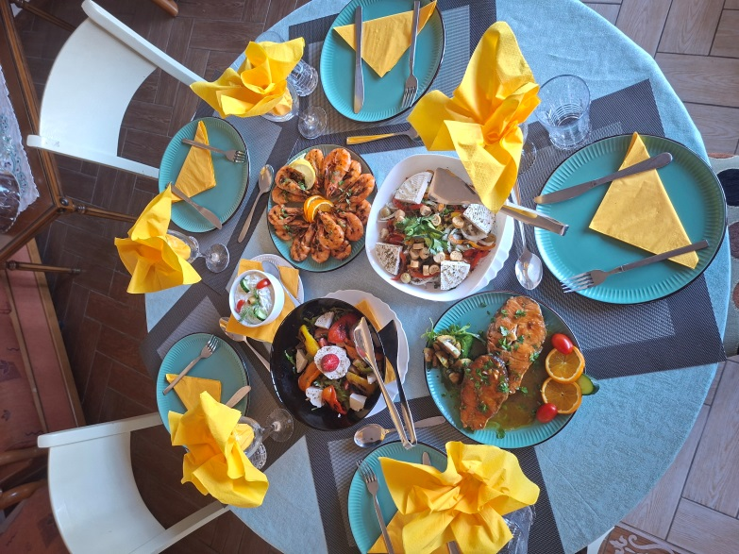
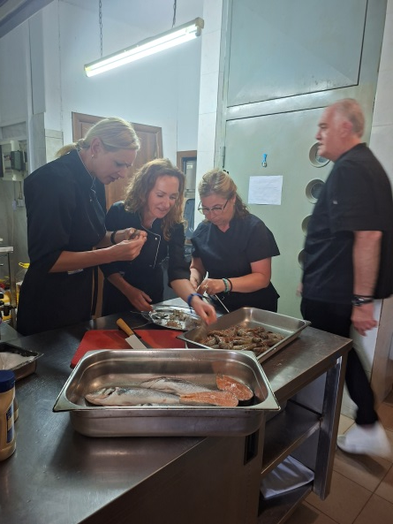
Trening w Balkan Hotel- grupa II

Slide 11
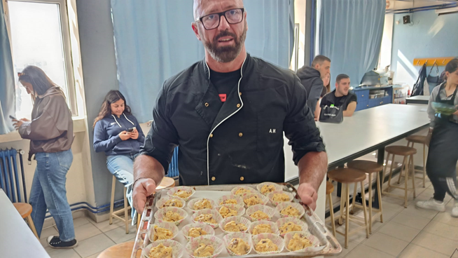
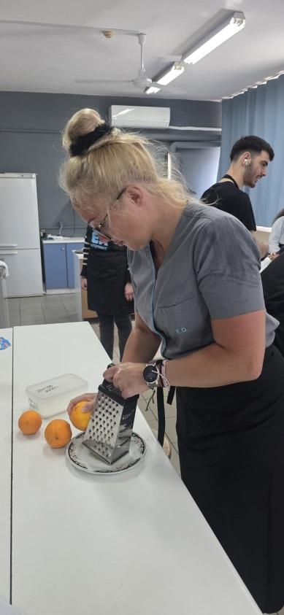
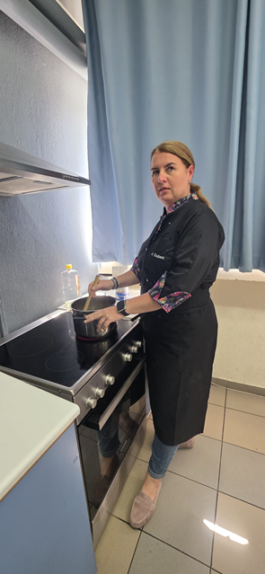
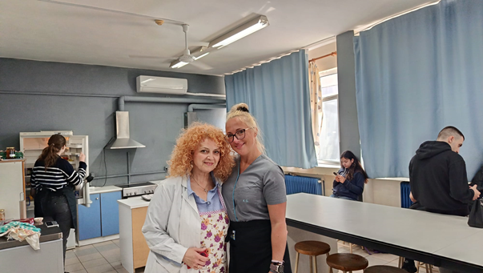
Job shadowing-grupa I
2nd Vocational High School (EPAL) of Katerini - publiczne liceum zawodowe w Katerini, położone w regionie Pieria w północnej Grecji. Placówka dysponuje nowoczesnymi pracowniami i aktywnie uczestniczy w międzynarodowych programach edukacyjnych, m.in. Erasmus+, wspierając rozwój zawodowy i praktyczne umiejętności uczniów.

Slide 12
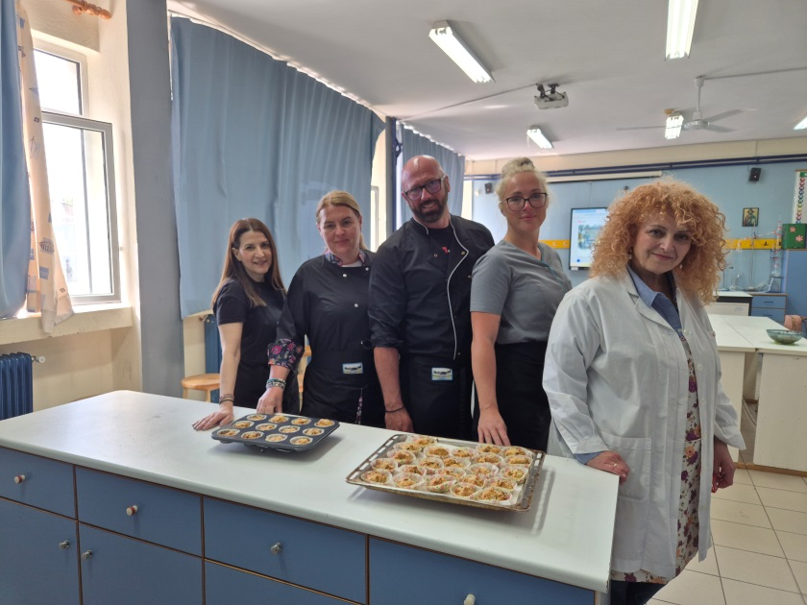
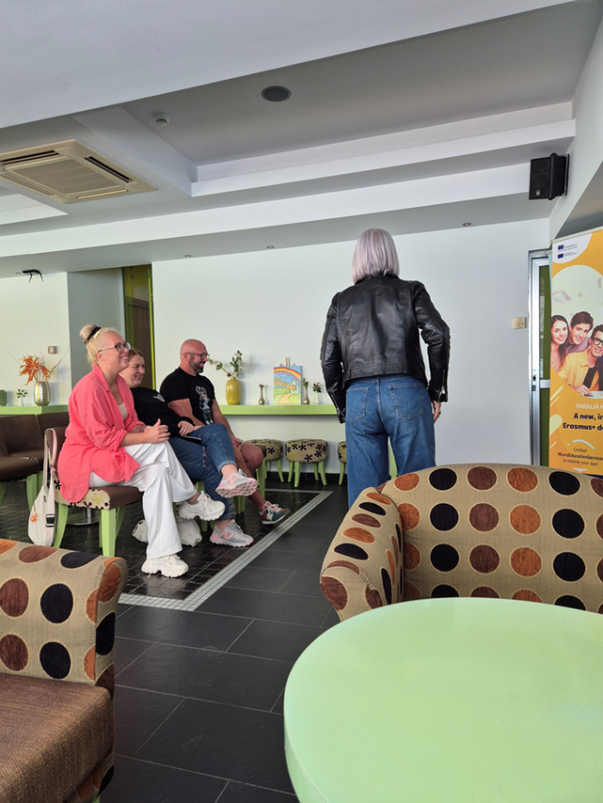
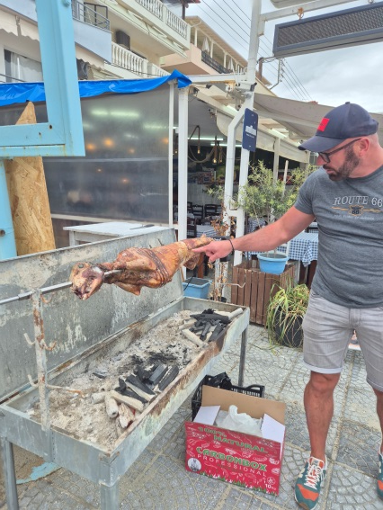
Job shadowing-grupa I
2nd Vocational High School (EPAL) of Katerini - publiczne liceum zawodowe w Katerini, położone w regionie Pieria w północnej Grecji. Placówka dysponuje nowoczesnymi pracowniami i aktywnie uczestniczy w międzynarodowych programach edukacyjnych, m.in. Erasmus+, wspierając rozwój zawodowy i praktyczne umiejętności uczniów.

Slide 13
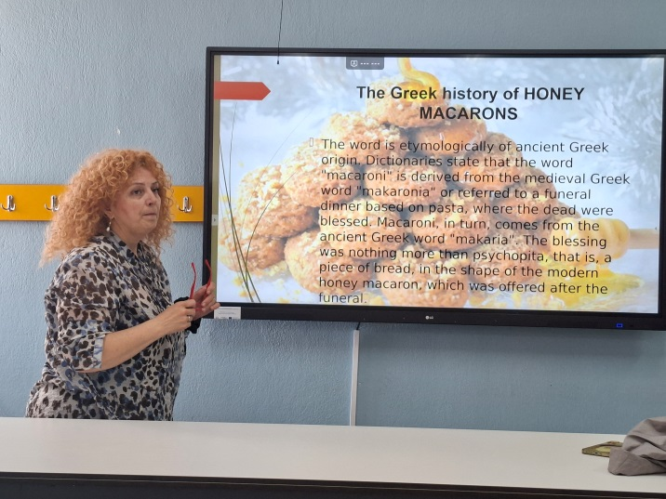
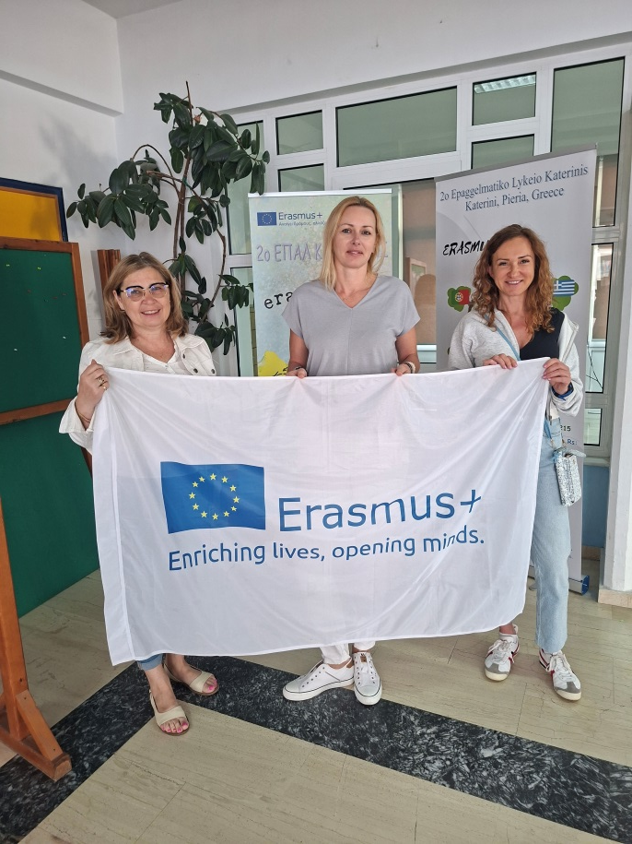
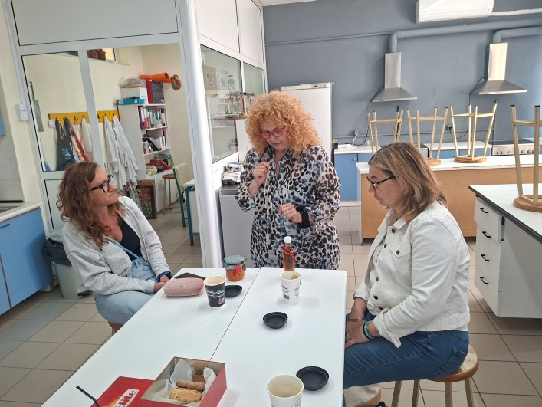
Job shadowing-grupa II
2nd Vocational High School (EPAL) of Katerini -Szkoła kształci około 600 uczniów w wieku 16–19 lat w takich dziedzinach jak informatyka, ekonomia i zarządzanie, rolnictwo, technologia żywności oraz nauki o zdrowiu.

Slide 14
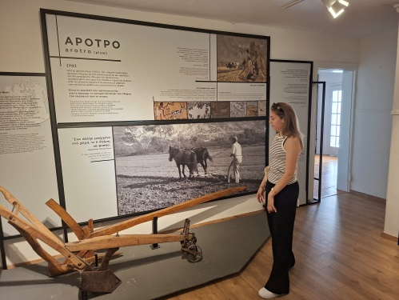
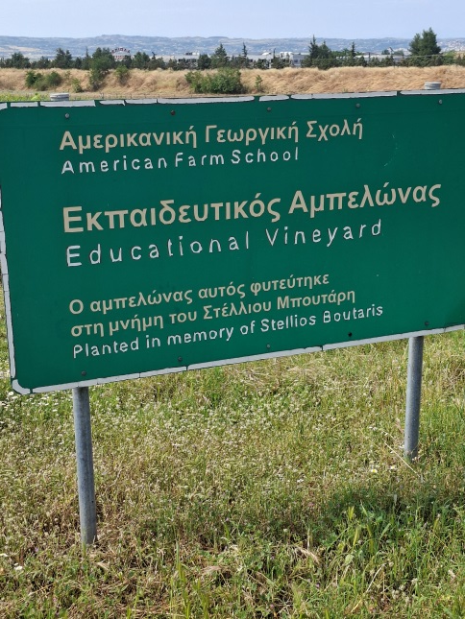
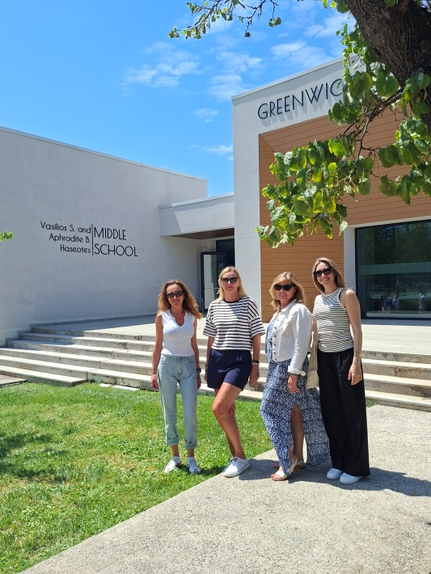
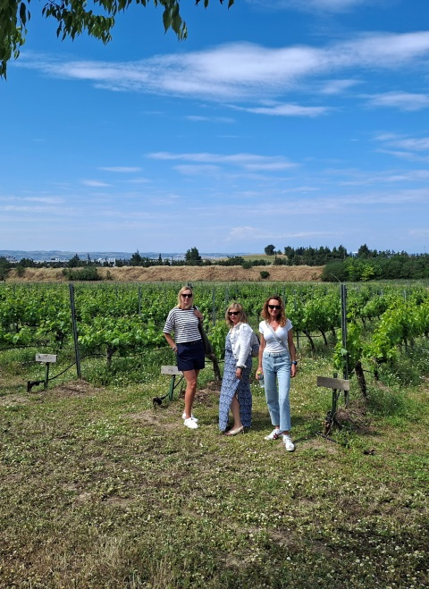
Job shadowing-grupa II
American Farm School w Salonikach to jedna z najstarszych i najbardziej znanych szkół rolniczych w Grecji, założona w 1904 roku. Placówka kształci młodzież i studentów w zakresie nowoczesnego rolnictwa, produkcji żywności oraz ochrony środowiska. Szkoła łączy naukę teoretyczną z praktycznym doświadczeniem zdobywanym w gospodarstwach i laboratoriach.

Slide 15




Edessa
Wodospad w Edessa jest jedną z najbardziej znanych atrakcji przyrodniczych Grecji. Największy z nich, Karanos, ma około 70 metrów wysokości i należy do najwyższych wodospadów w kraju. Znajduje się w samym centrum miasta, w malowniczym Parku Wodospadów, otoczonym bujną zielenią. Wyjątkową atrakcją jest możliwość przejścia ścieżką za kurtyną spadającej wody i podziwiania wodospadu z niecodziennej perspektywy.
Wodospady Edessy powstały w wyniku zmian geologicznych, które nastąpiły po silnym trzęsieniu ziemi w XIV wieku.

Slide 16




Pozar
Termy Pozar (Loutra Pozar) to popularny kompleks gorących źródeł położony u podnóża gór Voras w północnej Grecji. Wody termalne o temperaturze około 37°C są bogate w minerały i słyną z właściwości relaksacyjnych. Otoczone malowniczymi skałami, wodospadami i bujną przyrodą termy przyciągają turystów przez cały rok, oferując wyjątkowe połączenie wypoczynku i kontaktu z naturą.

Slide 17




Olimp
Góry Olimp są najwyższym pasmem górskim w Grecji, a ich najwyższy szczyt – Mytikas – wznosi się na wysokość 2918 m n.p.m. Według mitologii greckiej właśnie tutaj znajdowała się siedziba bogów olimpijskich, na czele z Zeusem. Przez wieki szczyty Olimpu były często spowite chmurami, co wzmacniało przekonanie starożytnych Greków, że mieszkają tam bogowie

Slide 18




Saloniki
Saloniki to drugie co do wielkości miasto Grecji, położone nad Morzem Egejskim. Jest ważnym ośrodkiem kulturalnym, historycznym i akademickim kraju. Miasto słynie z zabytków z czasów bizantyjskich, tętniącej życiem promenady oraz bogatej kuchni greckiej. W Salonikach znajdują się liczne muzea, kościoły i zabytki wpisane na listę UNESCO.
Saloniki zostały założone w 315 roku p.n.e. przez króla Macedonii Kassander. Nazwa miasta pochodzi od jego żony Tesaloniki, przyrodniej siostry Aleksandra Wielkiego.

Slide 19





Meteory
to niezwykły kompleks skalnych formacji i klasztorów w środkowej Grecji, wpisany na listę UNESCO w 1988 roku. Na wysokich, pionowych skałach mnisi budowali od XIV wieku klasztory, które miały zapewniać odosobnienie i bezpieczeństwo. Dawniej było ich około 24, a dziś czynnych jest 6. Meteory słyną z imponujących widoków, historii prawosławia oraz unikalnej architektury harmonijnie połączonej z naturą.

Slide 20


